Slide 1
Manejo de datos
Bach. Daniel Pérez Morera

Slide 2

Variables
Es un espacio en la memoria donde se guarda un valor que puede cambiar durante la ejecución de un programa.
La asignación básica de valores se realiza mediante el símbolo =
Sensible a mayúsculas y minúsculas

Slide 3
Tipos de Datos Básicos
Tipo Genérico | Nombre | Descripción
Texto | str | Valores de tipo texto (strings) para representar cadenas de caracteres
Numérico | int | Representan números enteros
Numérico | float | Representan números con punto decimal.
Booleano | bool | Representan valores de verdadero o falso.
Lista | list | Tipo de dato que permite almacenar múltiples valores en una sola variable.
Diccionario | dict | Almacena información en pares clave–valor.

Slide 4
Operadores Aritméticos
Operador | Nombre | Descripción
+ | Suma | Suma dos valores numéricos
- | Resta | Resta dos valores numéricos
* | Multiplicación | Multiplica dos valores numéricos
/ | División | Divide dos valores, brindando el resultado con decimales
% | Módulo | Divide dos valores numéricos y el resultado corresponde al residuo del valor obtenido
// | División entera | Divide dos valores numéricos y el resultado corresponde a la parte entera del valor obtenido
** | Exponenciación | Eleva el primer operador a la potencia indicada por el segundo operador

Slide 5
Operadores Lógicos
Operador | Descripción
== | Si los operadores son iguales
!= | Si los operadores son diferentes
> | Si el primer operador es mayor al segundo
>= | Si el primer operador es mayor o igual al segundo
< | Si el primer operador es menor al segundo
<= | Si el primer operador es menor o igual al segundo

Slide 6
Operadores de Comparación
Operador | Descripción
and | Devuelve True si todas las expresiones son verdaderas
or | Devuelve False si todas las expresiones son falsas
not | Invierte el valor de la expresión

Slide 7
Operadores de Asignación
Operador | Descripción | Ejemplos
= | Asignación básica de valores nominales o como resultado de alguna otra operación | x = 25 → 25 x = 25 * 3 → 75
P= | Representa la acumulación de valores: se mantiene el valor inicial y se le agrega el resultado de la operación P | x += 5 → x = x +5 x **= 3 → x = x ** 3

Slide 8
Entrada y salida básica
La función input() permite recibir datos ingresados por el usuario desde el teclado. El valor ingresado se guarda como texto.
La función print() permite mostrar información o mensajes en la pantalla.

Slide 9
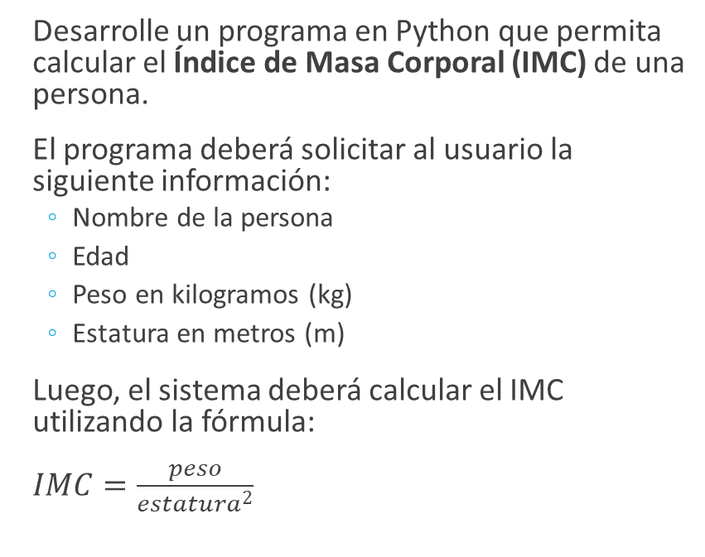
Actividad 2: Calculadora de IMC
Desarrolle un programa en Python que permita calcular el Índice de Masa Corporal (IMC) de una persona.
El programa deberá solicitar al usuario la siguiente información:
Nombre de la persona
Edad
Peso en kilogramos (kg)
Estatura en metros (m)
Luego, el sistema deberá calcular el IMC utilizando la fórmula:
$IMC=\frac{peso}{estatura^{2}}$
Determinar si la persona tiene:
Bajo peso (< 18.5)
Peso normal (18.5 - 24.9)
Sobrepeso (25 - 29.9)
Obesidad (>= 30)
El programa deberá mostrar en pantalla:
Nombre de la persona
Edad
IMC calculado
Clasificación del IMC
Resultado de la condición adicional

